Slide 1



앱 이름
맵
증강현실
스탬프 모음집

Slide 2

앱 이름
맵
증강현실
스탬프 모음집

Slide 3
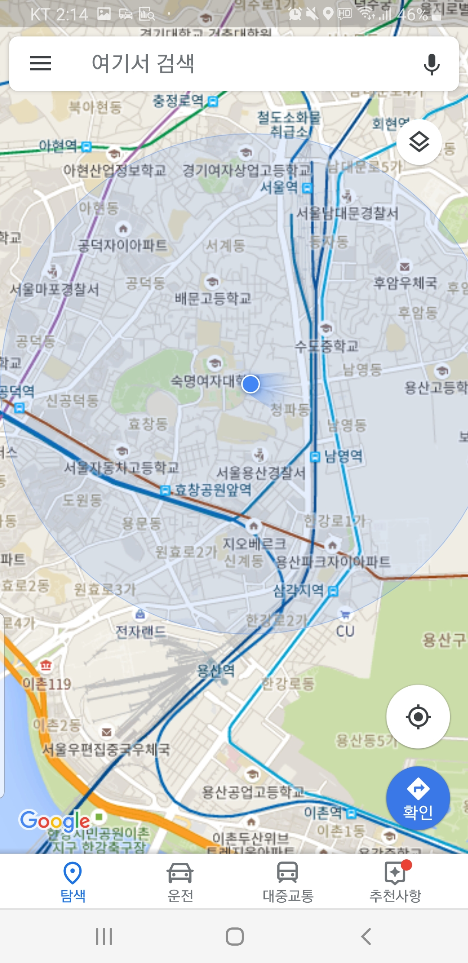

스탬프 위치 확인 기능
현위치 주변 음식점, 카페 등
추천
광고 배너

Slide 4
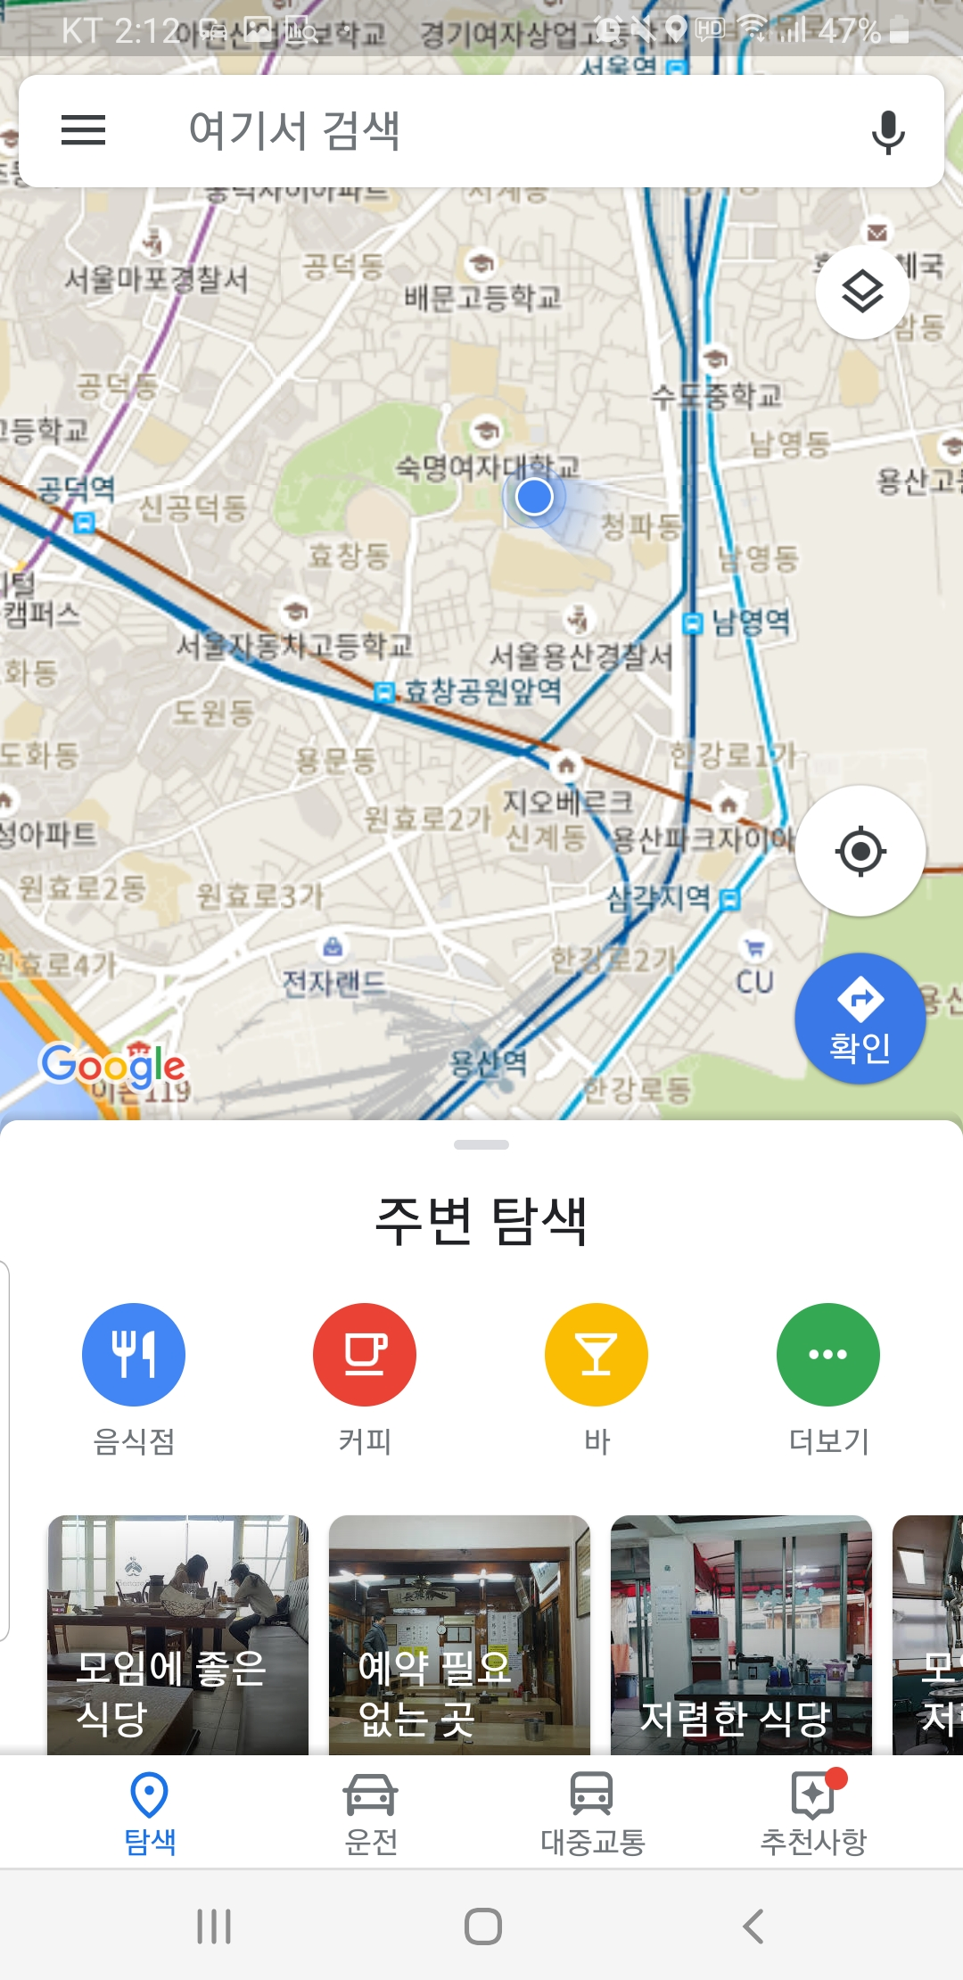


현위치 주변 음식점, 카페 등
추천
광고 배너

Slide 5
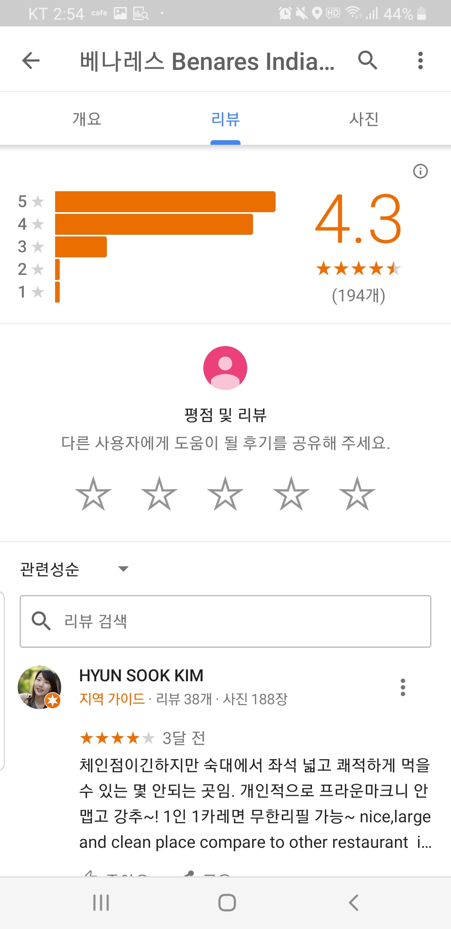
음식점, 카페 등 후기 달고 코인 획득
광고 배너

Slide 6
앱 이름
맵
증강현실
스탬프 모음집

Slide 7




앱 이름
공지사항
이벤트
내 계정
설정
맵
증강현실
소셜 계정 로그인 지원
스탬프 모음집

Slide 8


스탬프 위치 확인 기능
탐색
광고 배너

Slide 9
앱 이름
맵
증강현실
스탬프 모음집

Slide 10
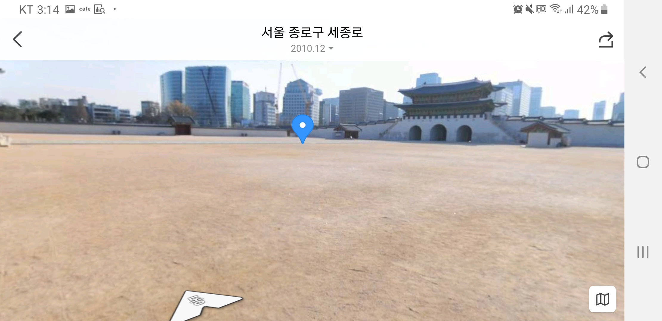
포토존 위치가 아닐 때
주변 상점 추천
포토존 길 안내
맵 api 작은 창으로 띄워줌
도착지 설정 가능

Slide 11
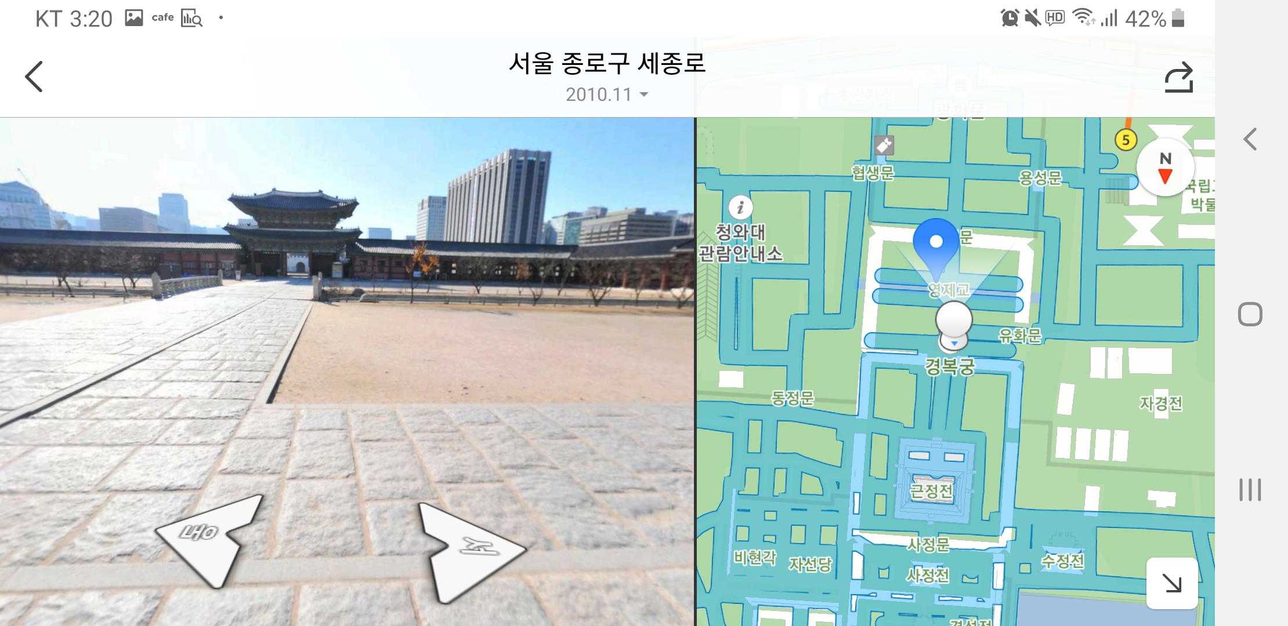

Slide 12
포토존 위치에 도착했을 때
포토존 도착 알림 팝업창과 스탬프 찍을 수 있는 아이콘이 뜬다
현위치 ㅇㅇㅇ 포토존 도착

Slide 13
앱 이름
맵
증강현실
스탬프 모음집

Slide 14
스탬프 모음집
한국
경복궁 설악산 …
미국
각각 클릭 시 해당 위치를 보여주는
맵 api로 넘어감
자유의 그랜드 …
여신상 케니언

